Slide 1
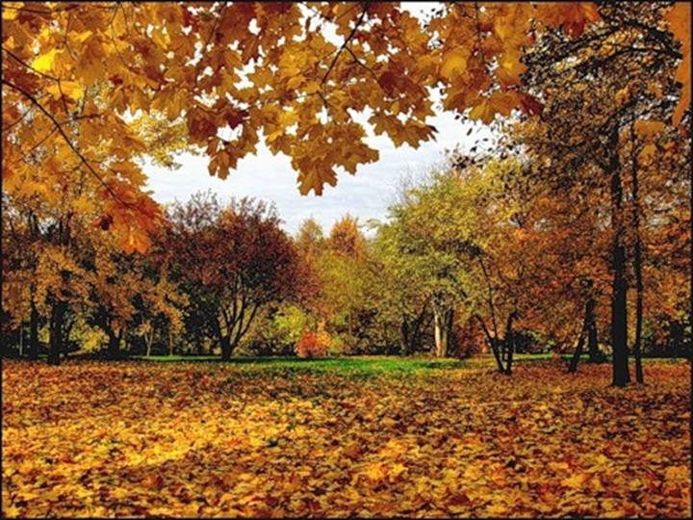
прр
Прогулка
в осенний лес

Slide 4
